Slide 1

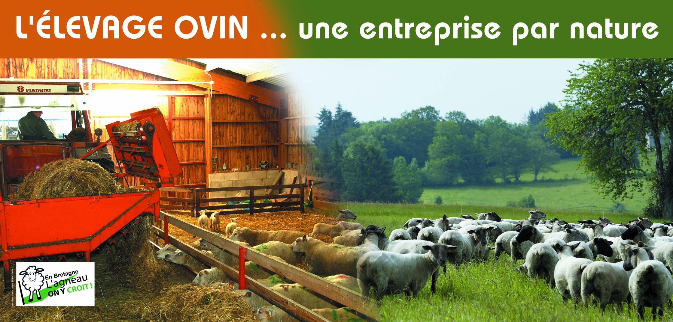
L’élevage ovin et l’élevage caprin
Anthony LETORT
ISARA 2A
UE Bases de la zootechnie

Slide 2
Les espèces ovines et caprines
Genre ovis:
Mouflon
Mouton
Genre capra :
Bouquetin des Alpes
Chèvre sauvage du Moyen orient

Slide 3
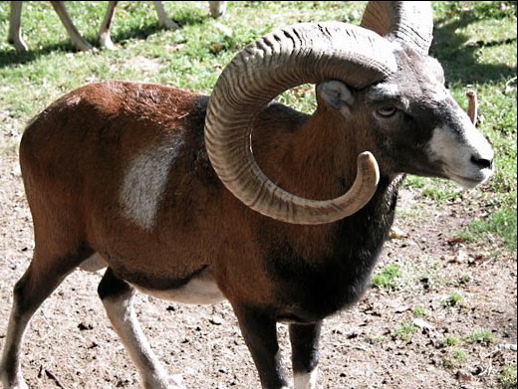
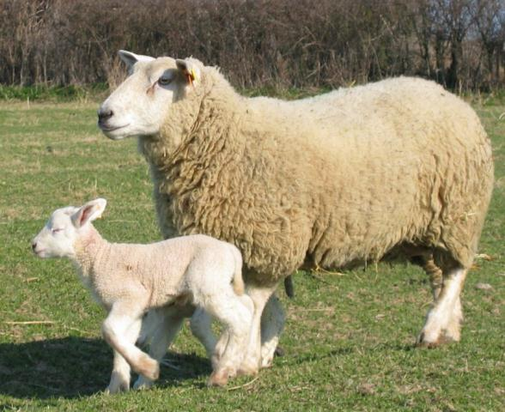
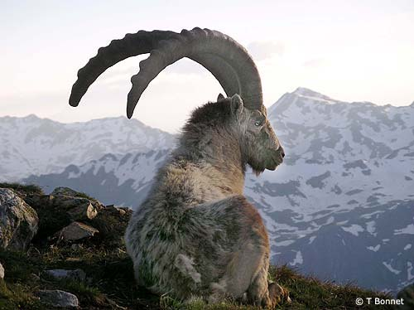
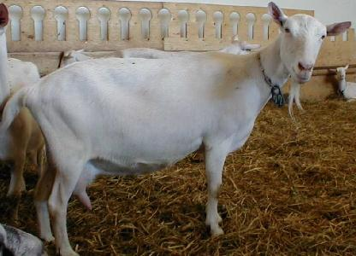

Slide 4
I. Les brebis allaitantes
= ovins allaitants = ovins viande

Slide 5
Cycle de production allailante
Agneau élevé jusqu’à 5 mois
ALLAITANT (VIANDE)
tonte
lutte
croissance
12 à 24 mois
allaitement
gestation
3 mois
phase non productive
5 mois
Naissance d’un l’agneau
1er agnelage
2ème agnelage
4 mois
Cycle pendant 4 à 6 ans
… puis réforme
agnelle
brebis

Slide 6
I.1 – Les stades physiologiques
Agnelage de printemps

Slide 7
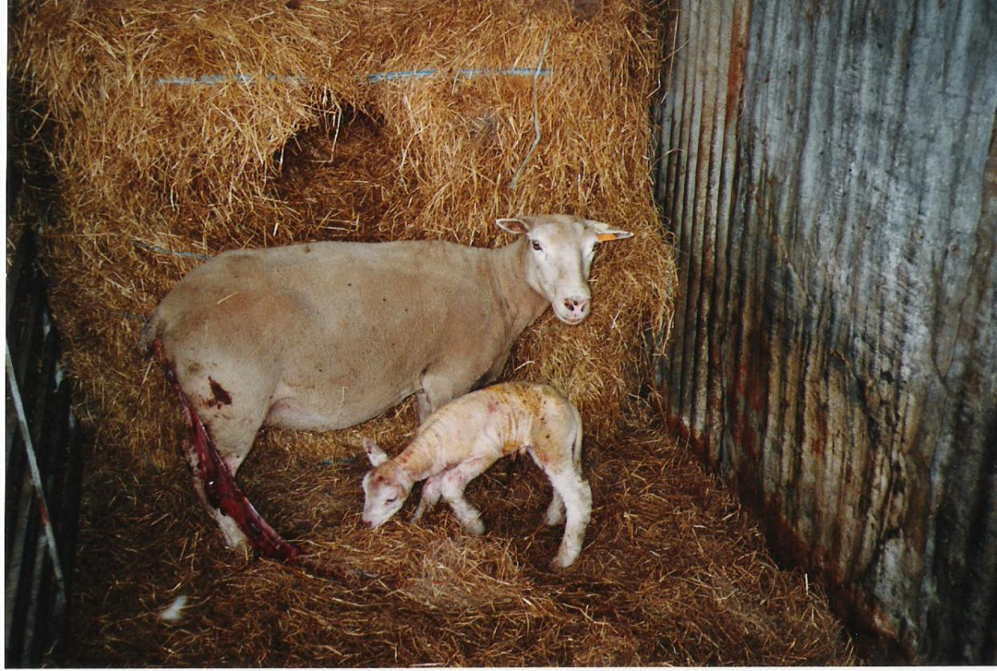
La mise bas

Slide 8
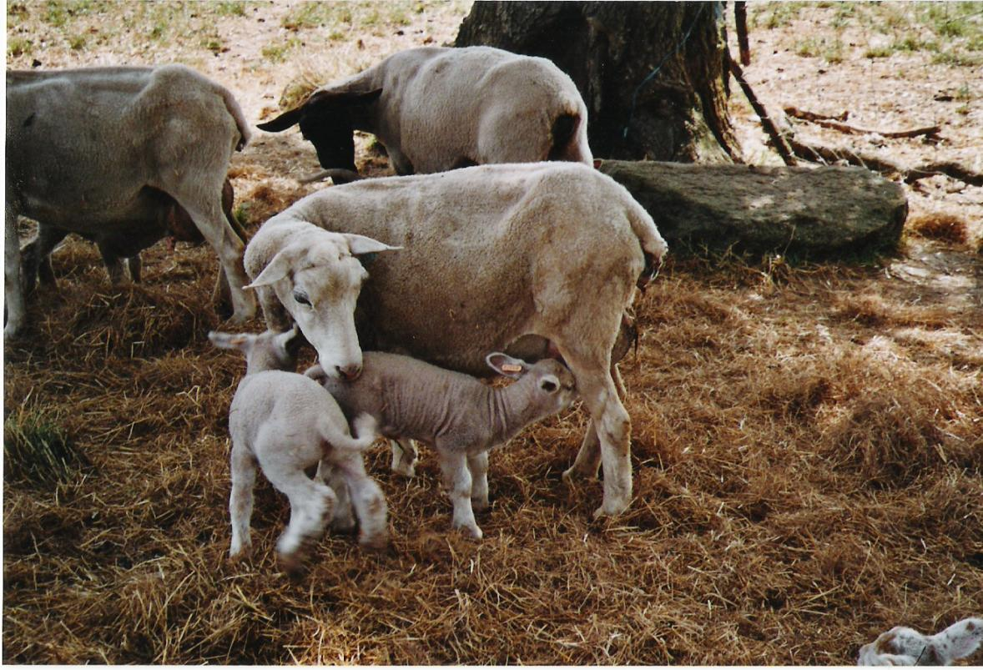
L’allaitement

Slide 9
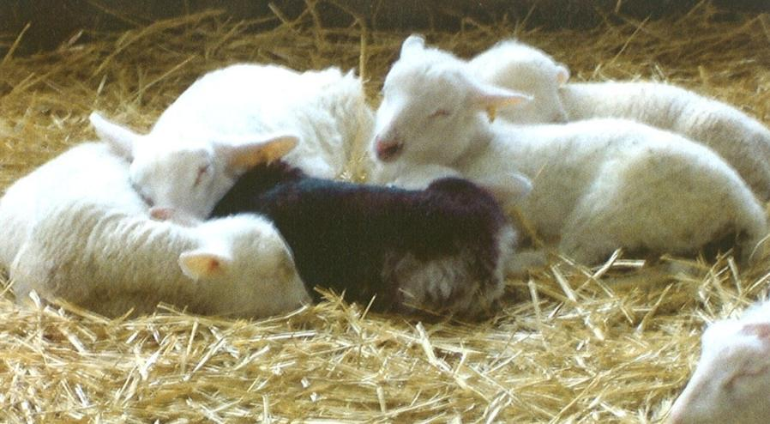
La grégarité

Slide 10
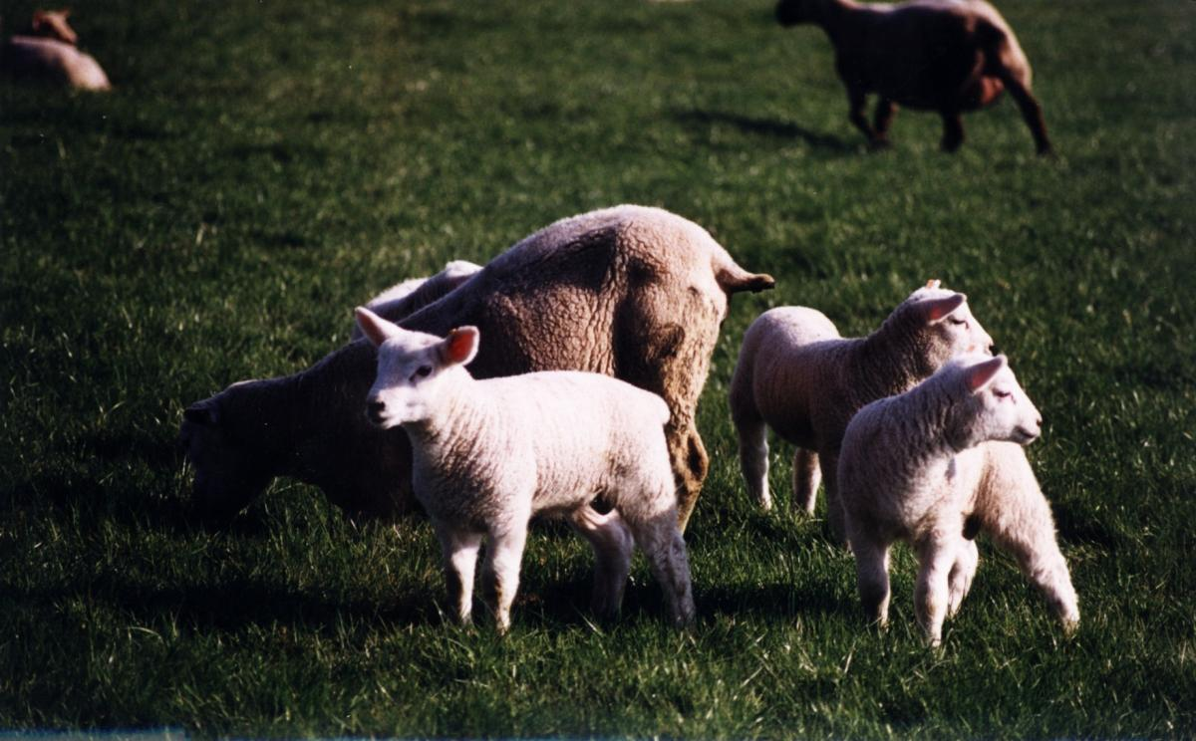
L’apprentissage du pâturage

Slide 11
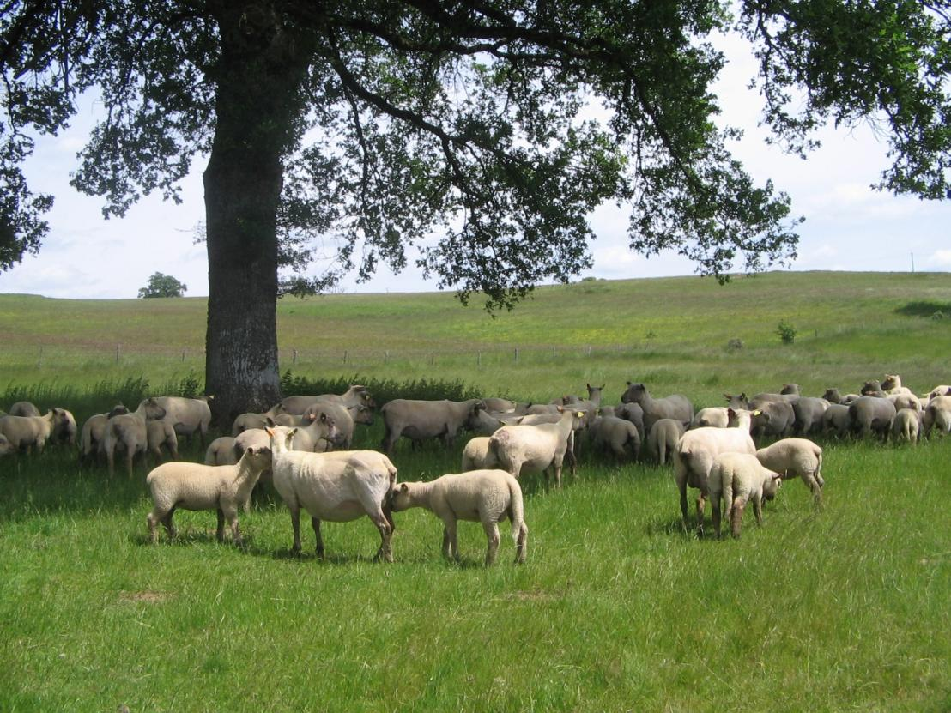
Le sevrage

Slide 12
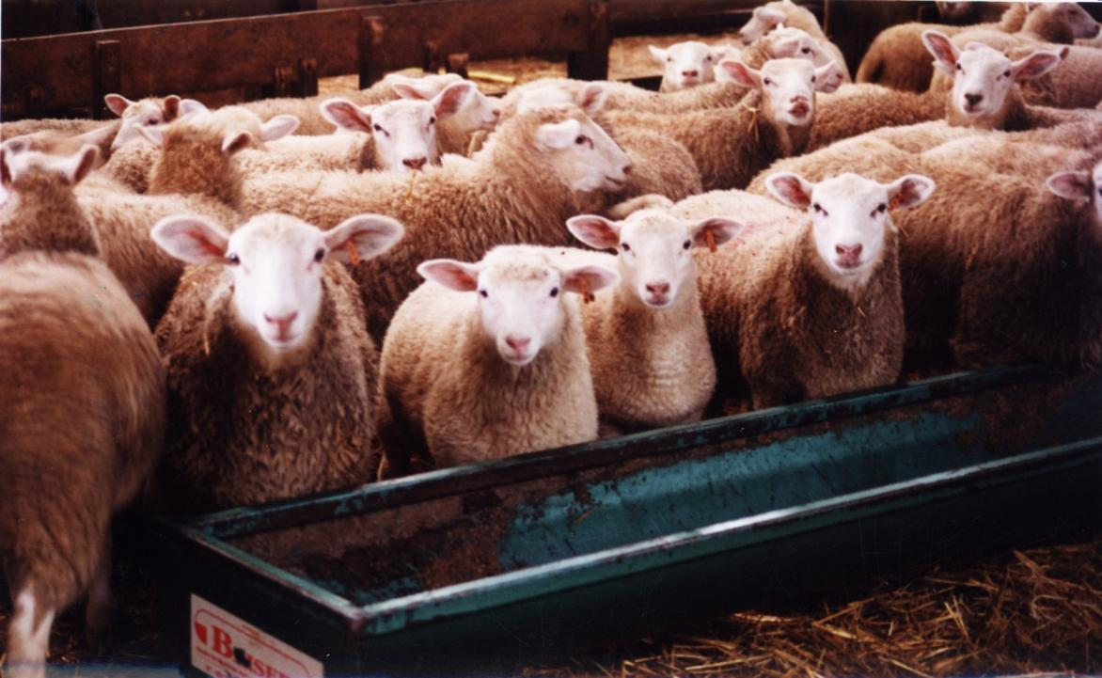
L’engraissement en cas de production de viande

Slide 13
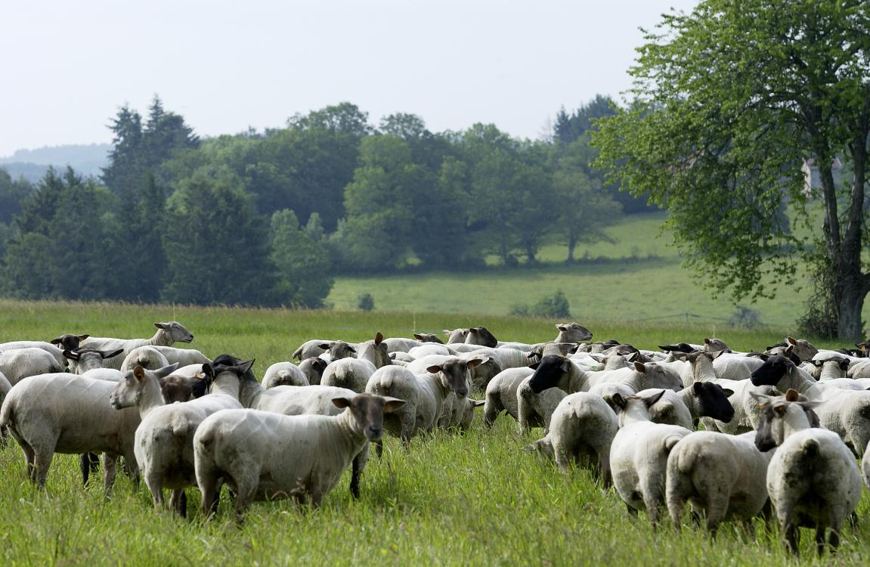
Brebis sans agneau = brebis à l’entretien

Slide 14
Schéma de fonctionnement viande
Laine 0 €
Taux de mortalité adulte = 20/400
400 brebis
20 mortes
10 réformées
Taux de réforme = 10/400
Taux de renouvellement = 30/400
Age de mise à la reproduction : 9 mois
360 mises bas
180 mâles
180 femelles
Fertilité = 360/400
60 morts
Taux de mortalité agneaux = 60/360
30 agnelles gardées
300 agneaux sevrés
Productivité numérique = 300/400
270 agneaux vendus
38 kg poids vif
17,2 kg de carcasse
Qualité U-R-0 : 12 %, 72 %, 16 %

Slide 15
Croissance pondérale
CROISSANCE : augmentation quotidienne de la masse corporelle correspondant à un anabolisme supérieur au catabolisme
Puberté observée à 2/3 du poids adulte
GMQ

Slide 16
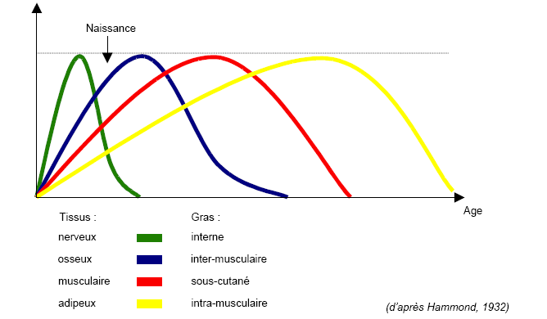
Le développement
DEVELOPPEMENT : croissance relative des différents tissus
Précocité ?
Impact de carences ?
Graissage de la mamelle ?

Slide 17
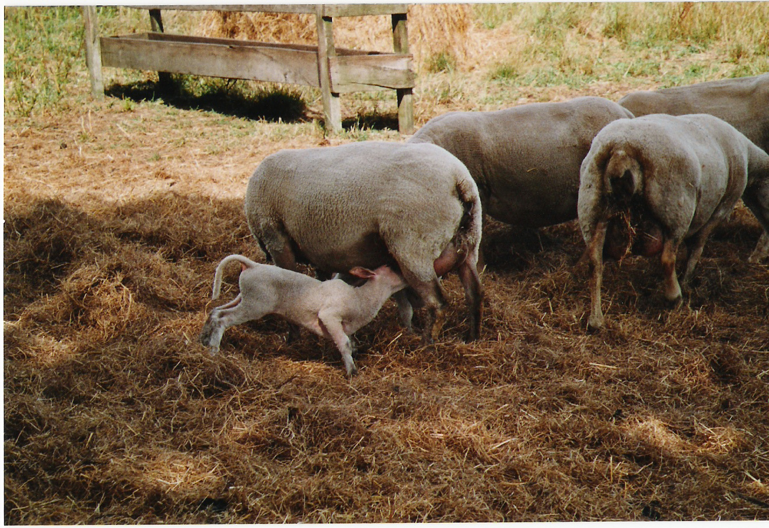
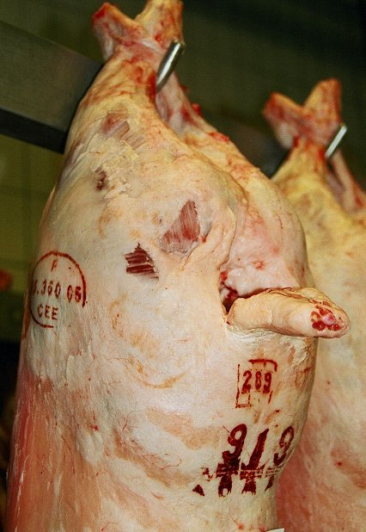
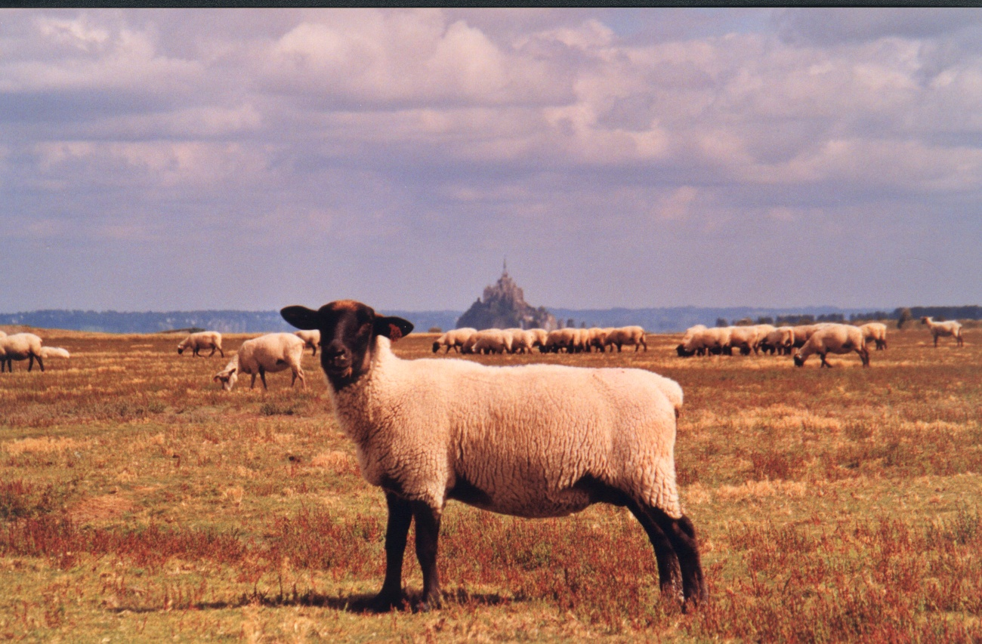
6 semaines
2 semaines
4 mois
3 mois

Slide 18
Lutte ou IA ?
Lutte (saillie par le bélier) :
Un bélier saillit 30 à 50 brebis
Saillie au pâturage ou en bâtiment
Très bonne efficacité
IA (Insémination Artificielle):
Transfert d’une semence dans l’utérus
Efficacité moyenne (70%)
Recommandée pour amélioration génétique
Le désaisonnement des races saisonnées (races bouchères)
Éponges + injection + IA

Slide 19
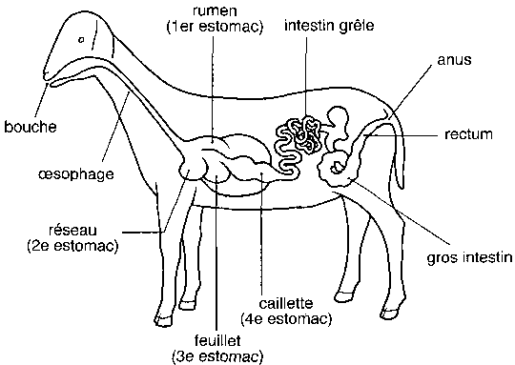
Minimum 80% de fourrages
Herbe, foin de prairies, foin de luzerne, ensilage,
Feuilles des arbustes
Maximum 20% de concentré
Orge, pois, tourteaux de soja, aliment du commerce

Slide 20
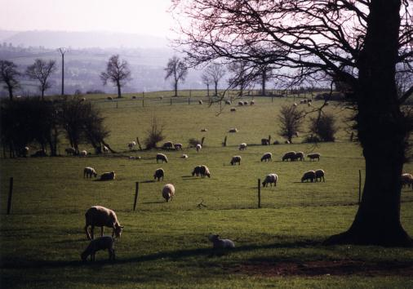
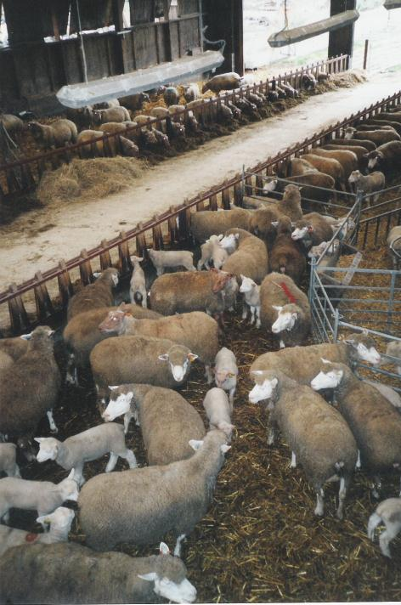
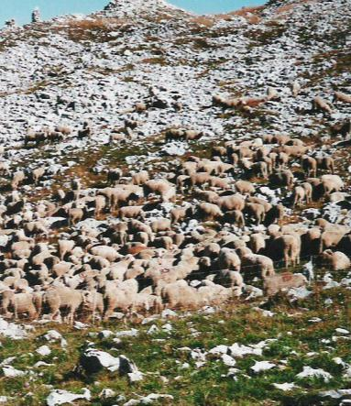
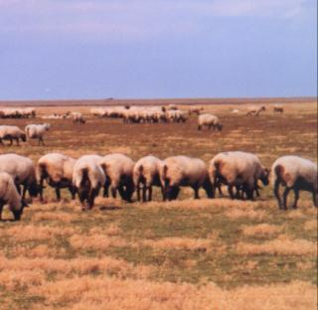

Slide 21
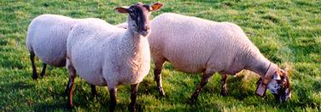
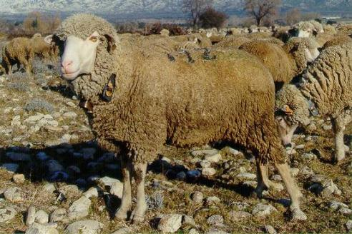
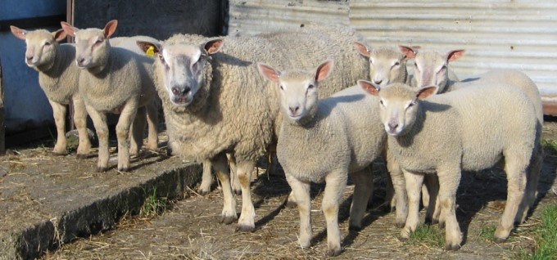
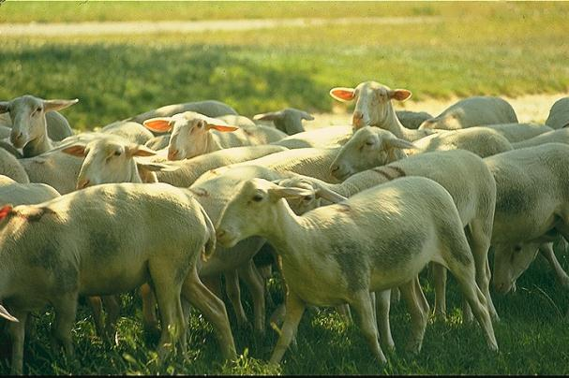
La grande diversité génétique
64 races reconnues

Slide 22
Une carte inégale

Slide 23
I.2 – Le système herbager
Agnelage de printemps

Slide 24
Besoins d’une brebis allaitante en système saisonné
AGNELAGE
fin de gestation
sevrage
abattage
lutte
2 agneaux
1 agneau

Slide 25
Les apports de l’herbe ingérée en système herbager
2 agneaux
Besoin de l’agneau sevré
1 agneau
Valeur abaissée si herbe de mauvaise qualité
Difficulté à finir les agneaux si l’été est sec

Slide 26
Gestion de la production fourragère en système herbager
2ème coupe : les foins
1ère coupe
Les regains
Conso du troupeau
Vitesse de pousse de l’herbe

Slide 27
I.3 - Le système désaisonné
Agnelages d’automne et hiver

Slide 28
Système désaisonné
2ème coupe : les foins
1ère coupe ?
Pâturage ?
Conso du troupeau
Les regains
Vitesse de pousse de l’herbe

Slide 29
Avantages des systèmes désaisonnés
Favorise l’utilisation de races prolifiques
Favorise la production et l’utilisation des stocks en hiver
Permet plus de souplesse par rapport aux aléas de pousse printanière
… entretien = 2 x moins de conso que la lactation

Slide 30
Inadéquation avec la ressource herbagère
Souvent bergerie
(pât. difficile)
Bergerie
(hivernage)
Herbe

Slide 31
Report des besoins par utilisation des réserves corporelles
2 CAS :
1)
2)
Remise en état (retape)
Alpage en été
Prairies printemps
Passage délicat de l’été
(moins délicat si accès à des landes)

Slide 32
I.4 – L’accélération du rythme d’agnelage

Slide 33
L’alternative intensive en production viande : l’accélération
Classiquement la brebis est saillie 7 mois après agnelage pour laisser des périodes de retapes entre deux agnelages
7 + 5 = 12 mois entre deux agnelages
…1 agnelage/an/brebis
Or la brebis pourrait être saillie 3 mois après agnelage
3 + 5 = 8 mois entre deux agnelages
… 3 agnelages en 2 ans

Slide 34
Les systèmes accélérés : réduire la longue période improductive
Lutte 2
Lutte 1
& 4
Lutte 3
3 agnelages en deux ans

Slide 35
II – Le cas de la production laitière
Capins lait, ovins lait

Slide 36
Cycle de production laitière
Agneau vendu à 7 jours
LAITIER
lutte
gestation
croissance
12 à24 mois
2ème agnelage
traite
5 mois
10 mois
tarissement
Naissance d’un l’agneau ou d’un chevreau
1er agnelage
2 mois
Agnelle ou chevrette
Cycle pendant 4 à 6 ans
… puis réforme
Brebis ou chèvre

Slide 37
Schéma de production laitier caprin
258 mises bas
Fertilité = 95/100
Prolificité = 258/100
23 chevreaux morts
210 vendus à 7 jours
25 femelles conservées
Mortalité 1ère semaine = 23/235
100 chèvres laitières
1 morte
Mortalité
= 1/100
1 chevrette morte
Taux renouvellement
= 15/ 100
Auto-renouvellement
100%
4 chevrettes vendues à un autre éleveur
14 réformées
Taux réforme
= 14/100
18 chevrette > 12 mois
PL/chèvre = 825 L
1 chèvre avec arrêt de production
20 cas de chute de production de plus de 10 %
Taux moyens : TB 40, TP 34.6
Cellules : 1 490 000 en moyenne
80 850 L
15 chevrettes saillies
Âge à la mise bas: 24 mois, poids à la mise bas, …

Slide 38
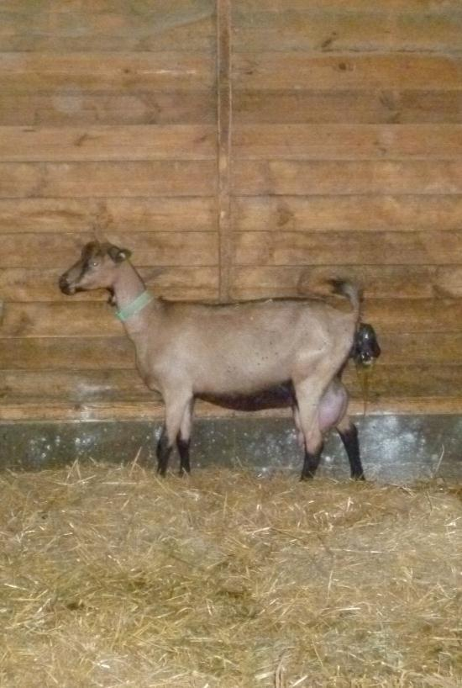
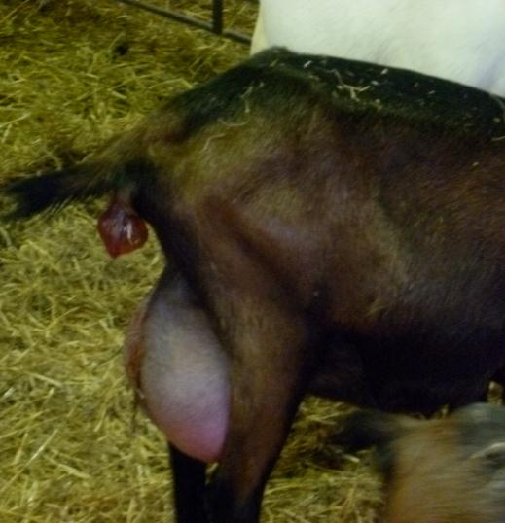
La mise bas

Slide 39
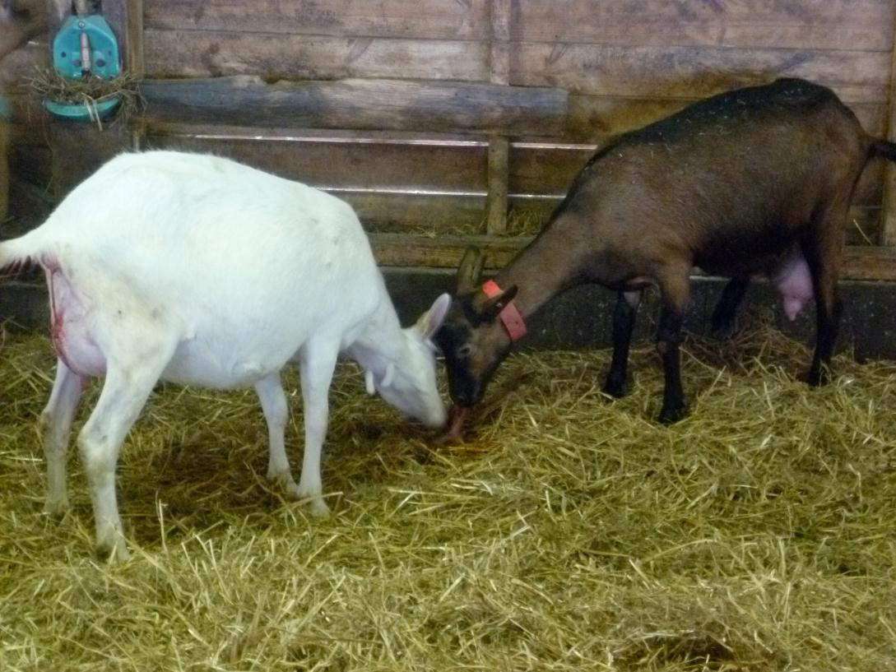
La délivrance des enveloppes foetales

Slide 40
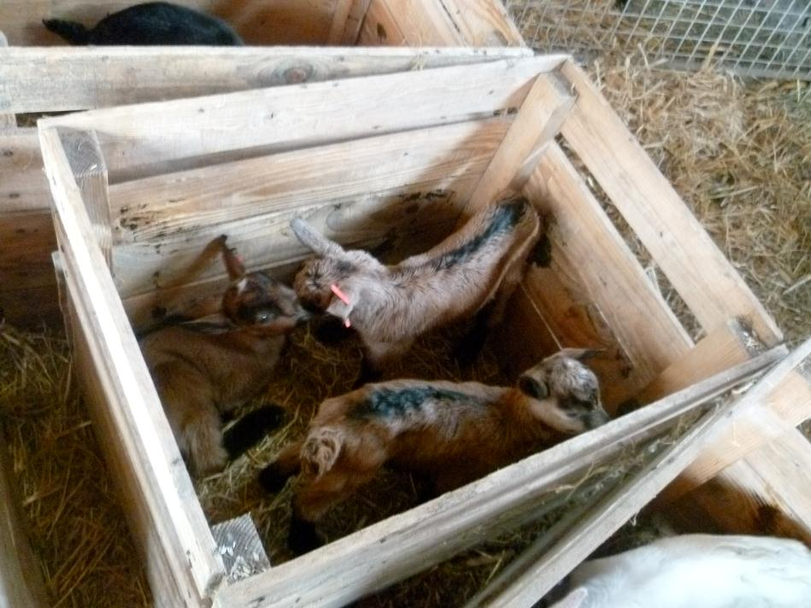
Les chevreaux sont séparés des mères

Slide 41
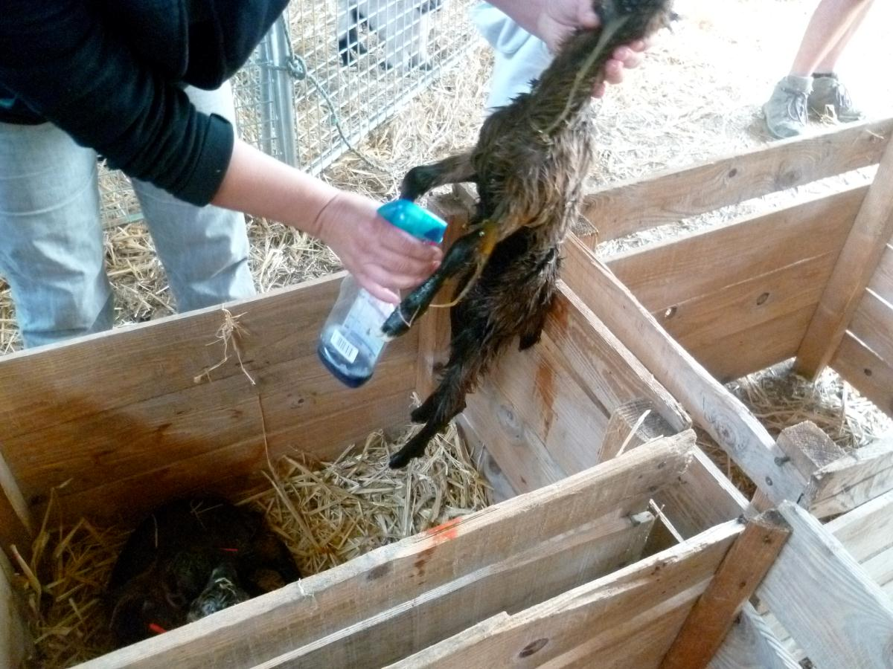
Désinfection du cordon ombilical

Slide 42
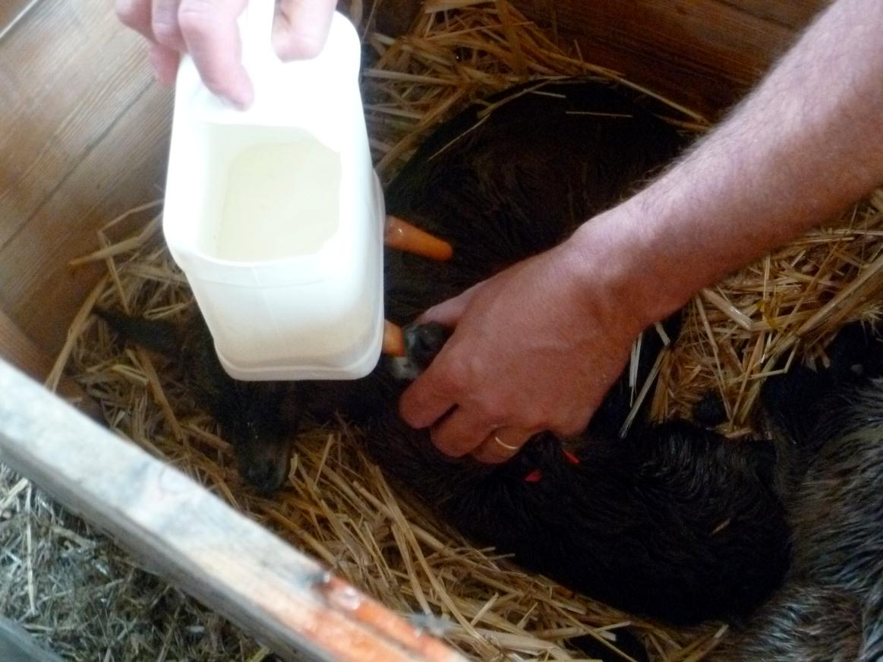
Du colostrum pendant 48h

Slide 43
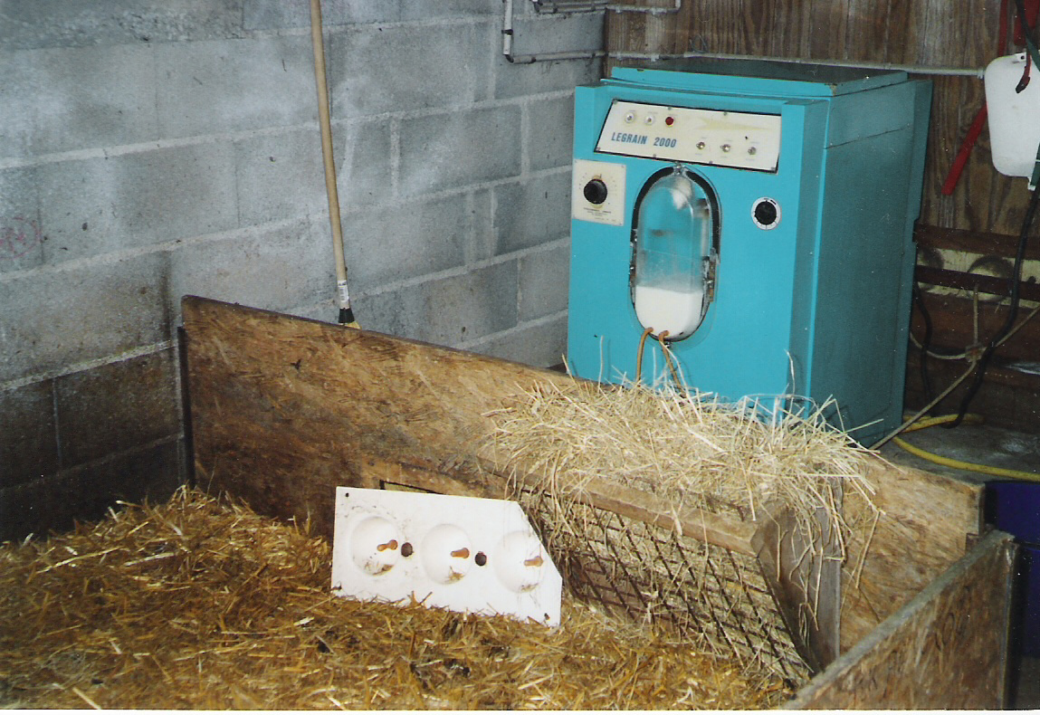
Puis un allaitement artificiel pendant 5 jours

Slide 44
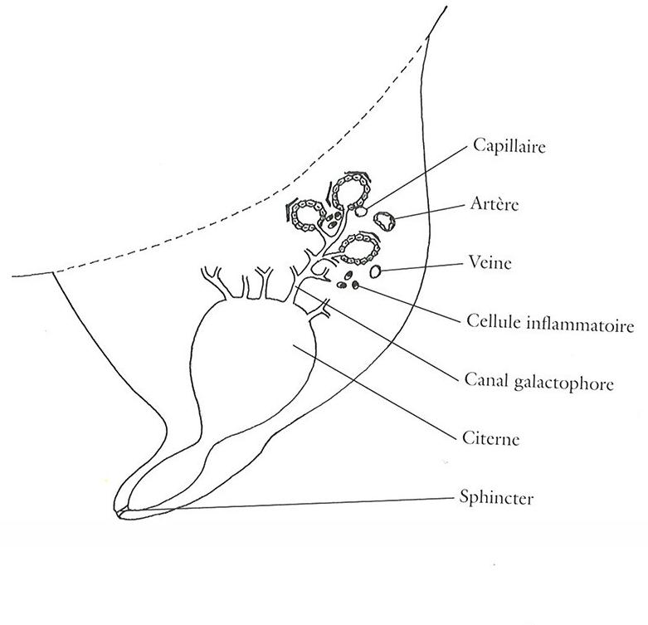
Mamelle de la chèvre

Slide 45
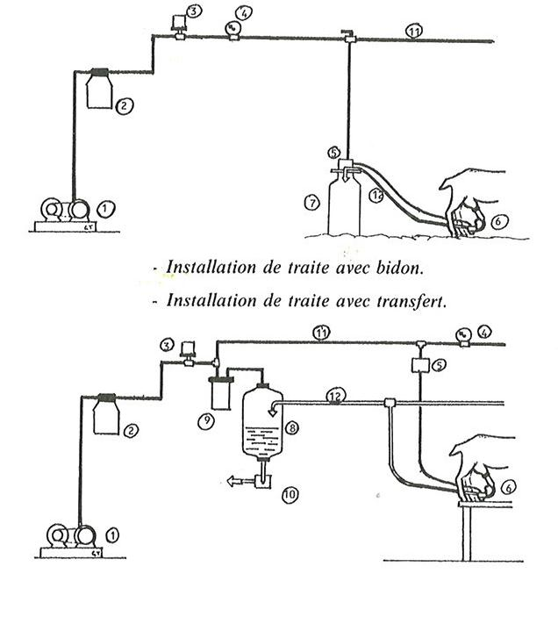
Type d’installations de traite

Slide 46
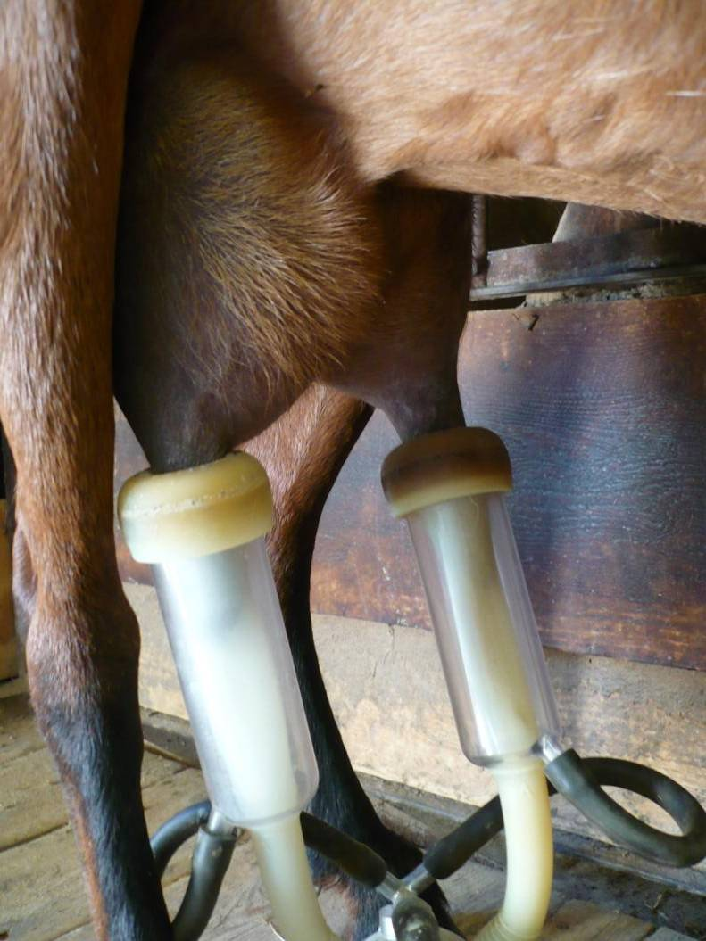

Slide 47
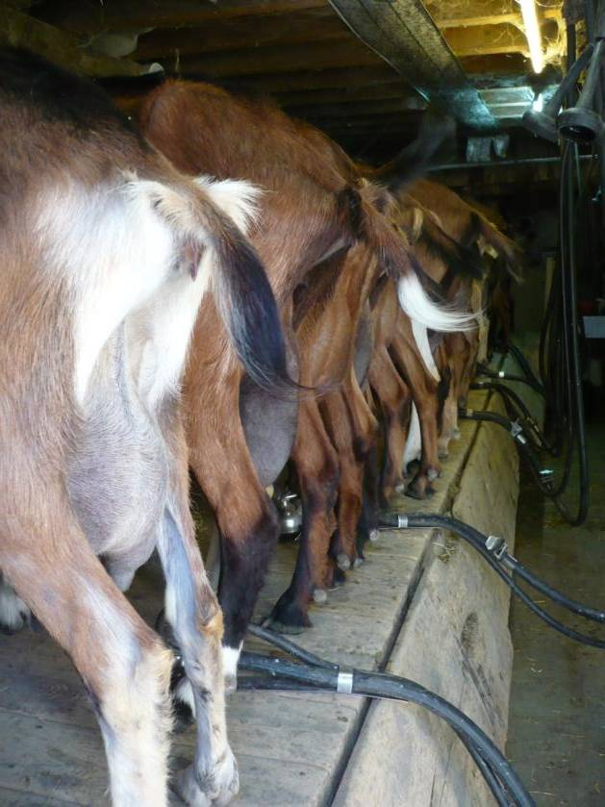
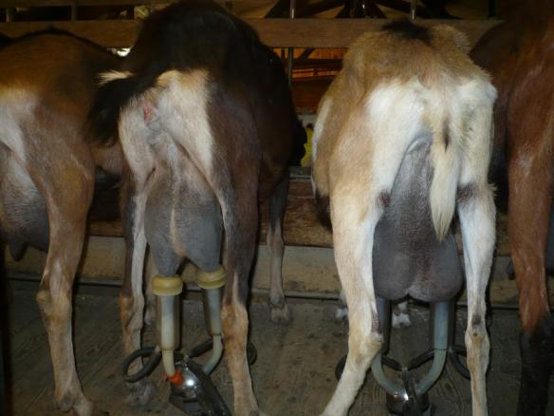

Slide 48
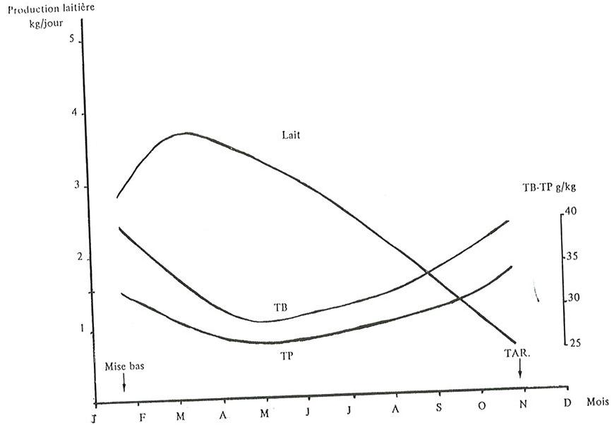
Courbe de lactation d’une chèvre

Slide 49
Une faible production compensée par la valorisation
 | Matière Sèche (MS) | Matière protéique | Lipides (MG)
Vache | 132 | 35 | 38
Chèvre | 115 | 34 | 35
Brebis | 185 | 60 | 70
Vocation fromagère :
AOP Picodon
AOP Roquefort
… etc
Transformation ou non à la ferme

Slide 50
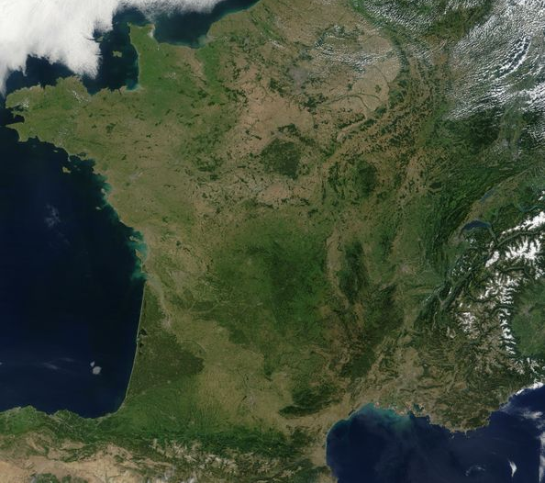
Brebis et chèvres laitières en France
CL
OL
Cher
Charente
Drôme-Ardèche
Roquefort
Bassin méditerranéen
Ossau-Iraty

Slide 51
La problématique de l’alimentation des laitières en été
Si l’herbe est sèche en été, la courbe de lactation chute
Recours au foin (foin de Crau, foin de luzerne)
Besoin en foin important
Réserver des prairies au printemps pour le foin ou des cultures de maïs
Pâturage de prairies limité si manque de surface
… parcours ou hors sol

Slide 52
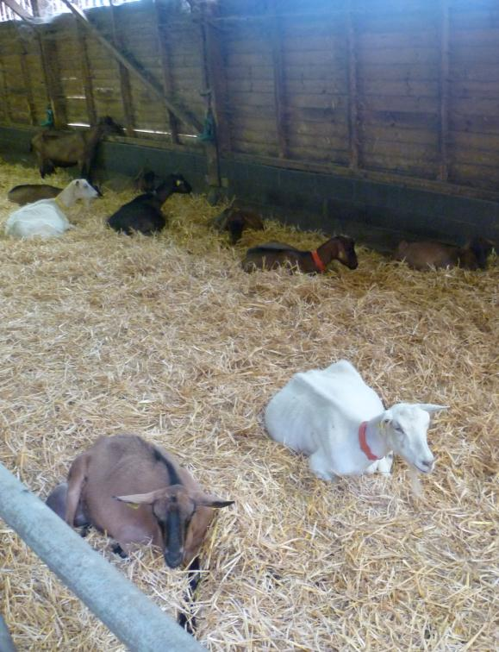
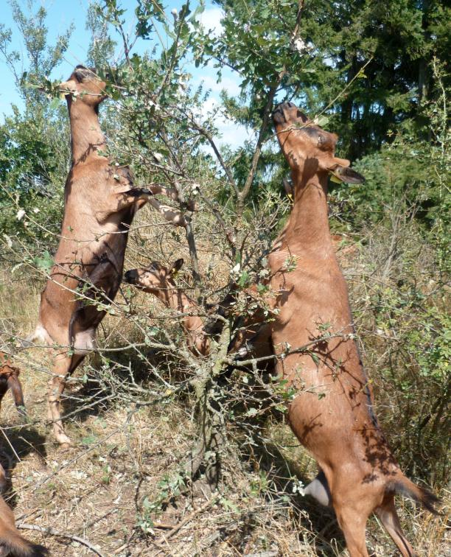
Une grande diversité de plan d’alimentation
Les différentes stratégies sont abordées en 3A

Slide 53
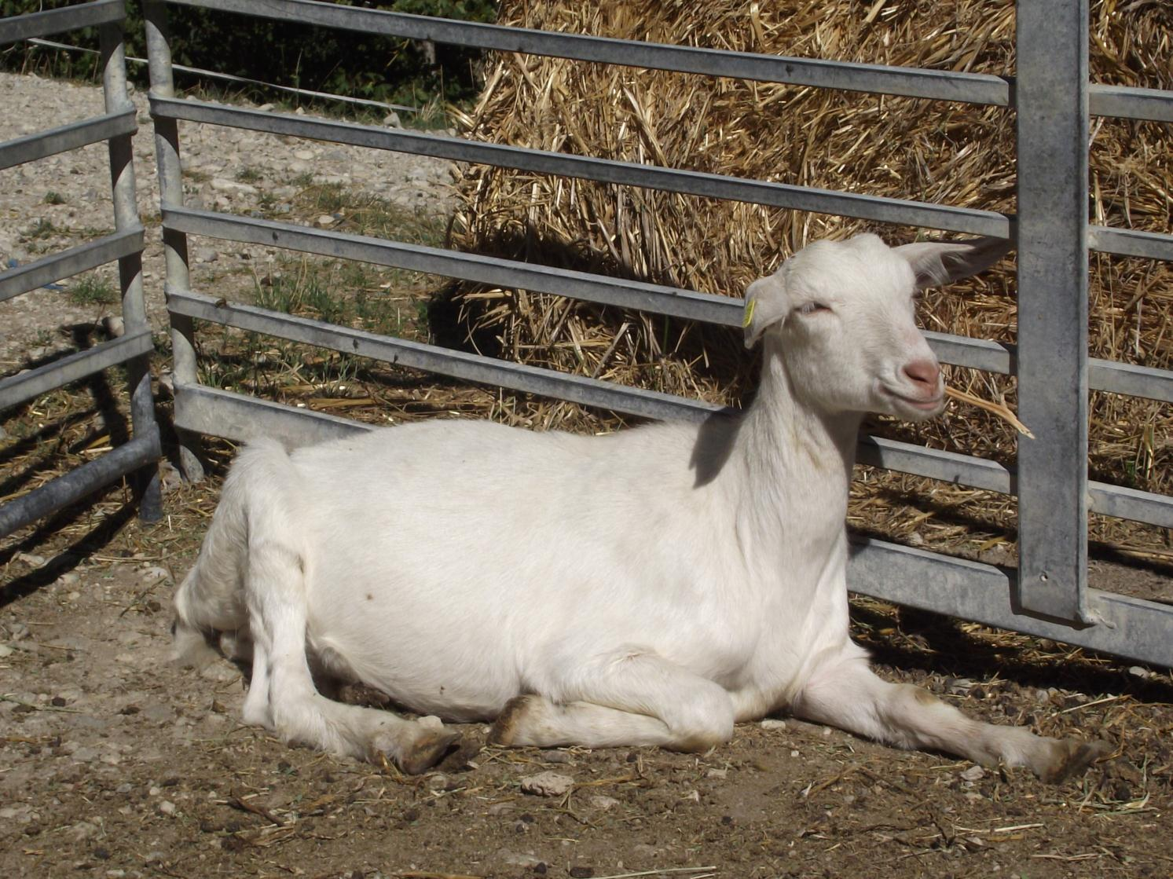
Femelles réformées
Inapte à se reproduire
Inapte à produire du lait
Inapte à se nourrir
Malade et Incurable

